Slide 1
Презентация к уроку биологии в 7 классе на тему «развитие насекомых»
Автор Астафьева О.П.,
учитель биологии МБОУ
«СОШ №3 им.Г.В. Зимина»
г. Калуги
244-060-942

Slide 2
ответы
I вариант 1, 2, 5, 6, 9, 11, 14,15, 18,19
II вариант 1, 2, 4, 6, 8, 10, 13, 14,17, 19
III вариант 1, 2, 5, 7, 9, 12, 14,16, 17,19
10 баллов – «5»
8 – 9 баллов – «4»
6 – 7 баллов – «3»

Slide 3
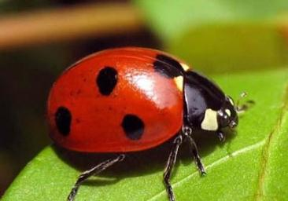
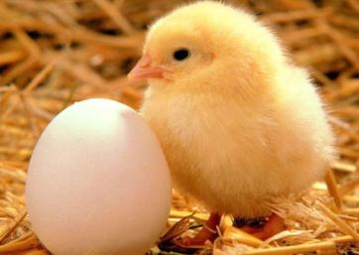
Кто трижды родится, прежде чем стать взрослым?

Slide 4
Развитие насекомых

Slide 5
Типы развития насекомых
Неполное превращение (метаморфоз)
Полное превращение (метаморфоз)

Slide 6
Метаморфоз - это преобразование насекомого от личинки до половозрелой стадии

Slide 7
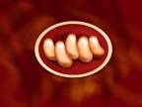
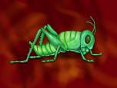
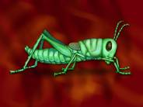
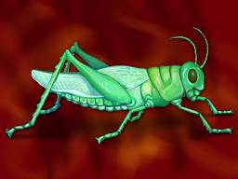
Неполное превращение
1
Яйцо
2
Личинка
3
Имаго

Slide 8
Имаго – половозрелая стадия насекомых или взрослое насекомое.

Slide 9
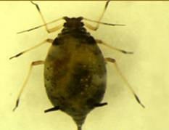
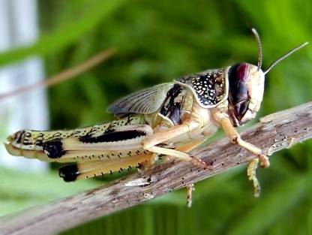
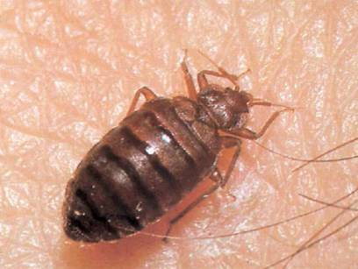
Насекомые с неполным превращением
Тля
Саранча
Клопы

Slide 10
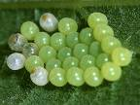
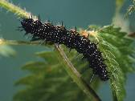
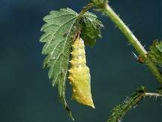
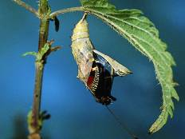
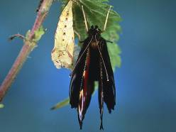
Полное превращение
1
Яйцо
2
Личинка (гусеница)
3
Куколка
4
Имаго

Slide 11
Куколка – стадия развития, в которой происходит глубокая перестройка организма с формированием тканей и органов взрослого насекомого.

Slide 12
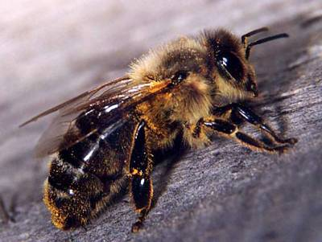
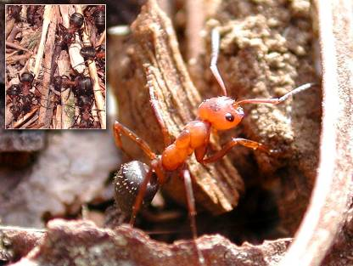
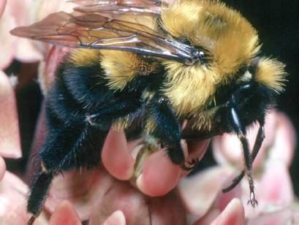
Насекомые с полным превращением
Пчелы
Муравьи
Шмели

Slide 13
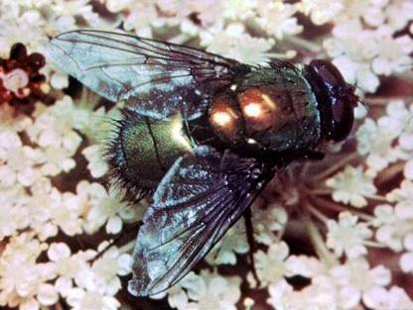
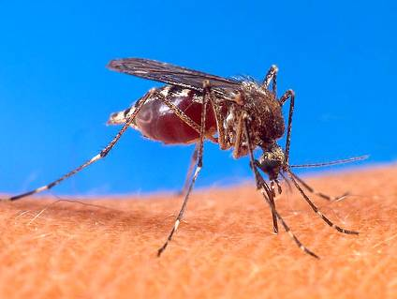
Двукрылые
Мухи
Комары

Slide 14
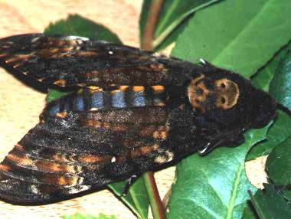
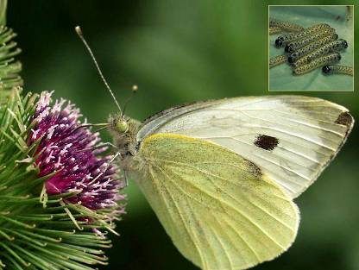
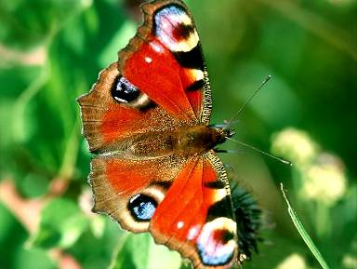
Бабочки

Slide 15
Выводы
Личиночная стадия в развитии животных позволяет исключить конкуренцию между взрослыми животными и их личинками, что повышает выживаемость и способствует процветанию вида.

Slide 16
Развитие насекомых

Slide 17
Спасибо
за
внимание

